Slide 1
Actualizar mirilla a V6

Slide 2
Aviso
La actualización del dispositivo se lleva a cabo fuera de la aplicación. por lo que es importante cumplir con los siguientes requisitos antes de intentar actualizar.
Asegurarnos de contar con una memoria micro SD
Contar con WiFi Efectivo y que no esté restringido
Asegurarnos de que esté con buena carga el dispositivo
Contar con un Gateway y una cuenta en la Versión 6
Contar con el archivo de Actualización para la mirilla

Slide 3
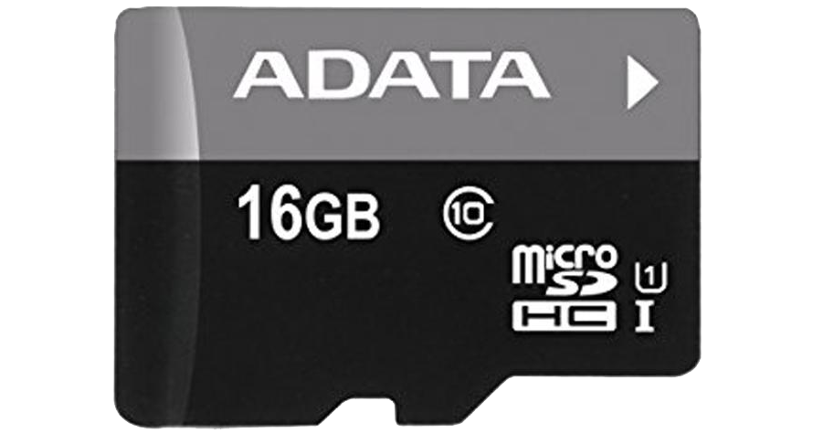
Instrucciones
La actualización se lleva a cabo desde la memoria micro SD; lo único que tenemos que hacer es solicitar a nuestro proveedor el archivo de actualización de la “Mirilla Inteligente Wulian” y copiarlo a nuestra memoria. Una vez teniendo dentro de la micro SD dicho archivo seguimos los siguientes pasos:

Slide 4
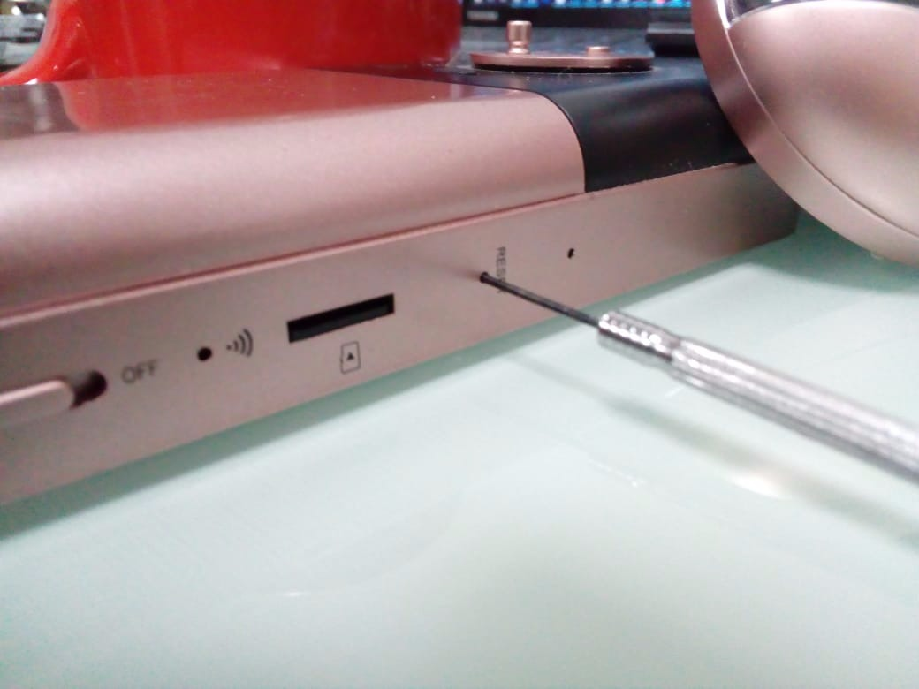
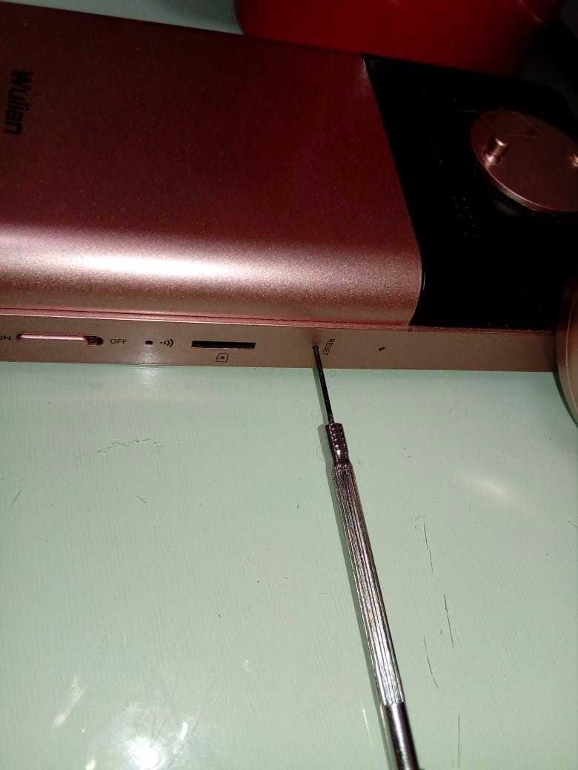
Volver a valores de fábrica
Para esto; presionamos por 5 segundos con un clip o desarmador fino el orificio nombrado “RESET” y esperamos a que el speaker nos indique “Factory Setting Restore”

Slide 5
2. Apagar la mirilla Inteligente
Switcheamos hacia la posición de Off el interruptor de la mirilla para apagarla.

Slide 6
3. Insertar la SD Con la actualización
Una vez que pongamos la actualización dentro de la micro SD, la insertamos dentro de la ranura de la mirilla

Slide 7
4. Encendemos la Mirilla Inteligente
Switchear hacia la posición de On el interruptor de la mirilla Inteligente para encenderla

Slide 8
5. Arrancar y Actualizar
Al inicializarse comenzará a actualizarse (Demorara unos minutos). Y nos notificará el speaker cuando lo haya logrado

Slide 9
Listo
Ahora la mirilla estará lista para ser utilizada en conjunto con un gateway y la versión 6 de la aplicación Wulian Smart Home

